Slide 1
Репродукция - картина, рисунок, воспроизведенный типографским способом

Slide 2
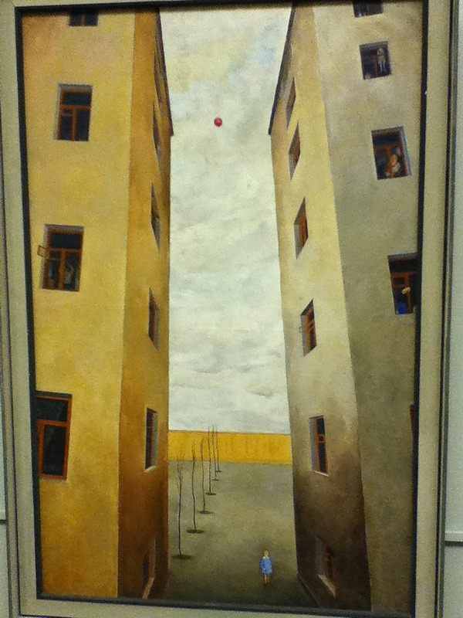
Сергей Лучишкин. Шар улетел. 1926 г. ГТГ

Slide 4
Тема урока: «Красный шарик в синем небе» В.Ю.Драгунского

Slide 5
Контраст - резкая противоположность. Нас делают смешными наши недостатки.

Slide 6
Физминутка для глаз

Slide 7
Клоунада
КЛОУНА'ДА - Цирковой номер с участием клоунов

Slide 8
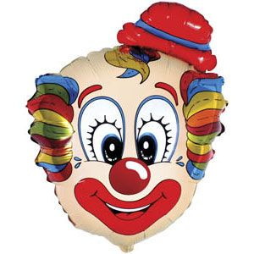

Slide 9
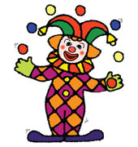
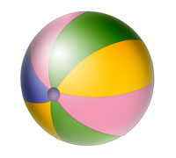
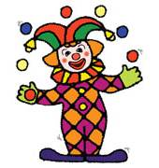
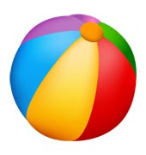

Slide 10
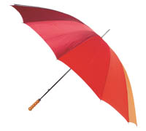
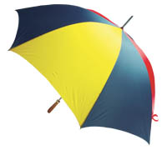

Slide 11
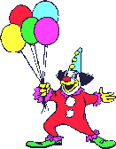

Slide 12
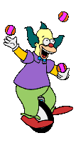

Slide 13
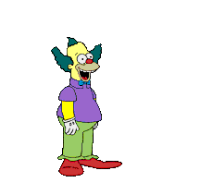

Slide 14
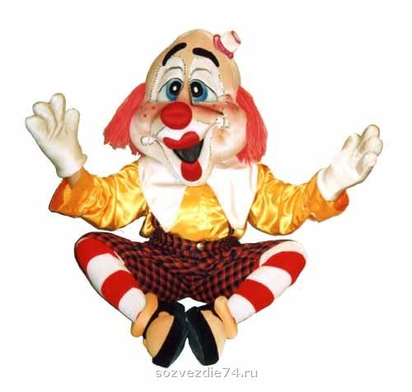
Молодцы!

Slide 15
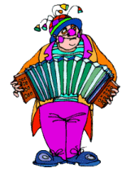
Ребята, берегите зрение!
Ребята, берегите зрение!

Slide 16
Стратосфера - настил, слой, слой атмосферы , располагающийся на высоте от 11 до 50 км. Атмосфера - газовая оболочка, окружающая планету Земля.

Slide 17
Продолжите фразу:
«Сегодня на уроке …»
сегодня я узнал…
самым сложным для меня было …
было трудно…
урок дал мне для жизни…
я почувствовал, что…
я научился…
я смог…
я попробую…
для меня было удивительным узнать
я стал лучше понимать …

Slide 18
Рефлексия:
1.Урок полезен, всё понятно.
2.Лишь кое-что чуть-чуть неясно.
3.Ещё придётся потрудиться.
4.Да, трудно всё-таки учиться!

Slide 19
Спасибо за урок!!!

